Slide 1
ЛОГОПЕДИЧЕСКИЙ КАБИНЕТ -
Мой Волшебный Мирок!

Slide 2
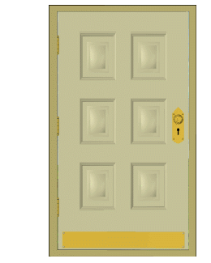

Slide 3
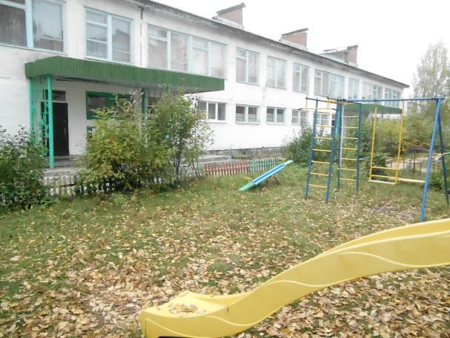
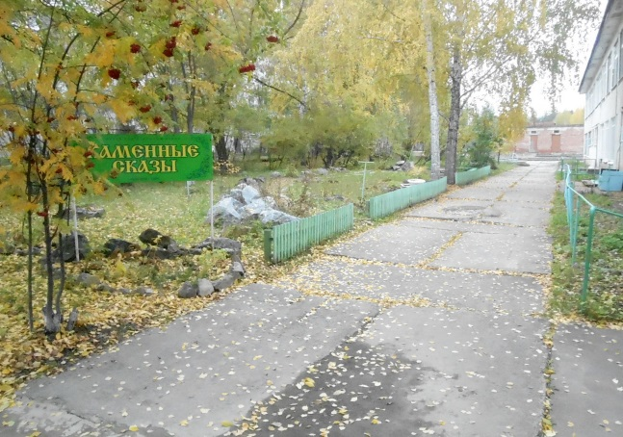
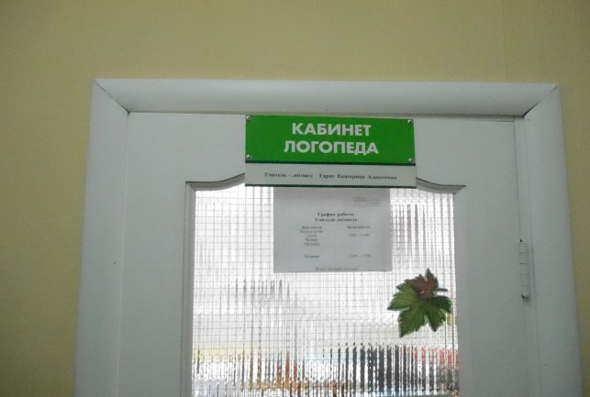
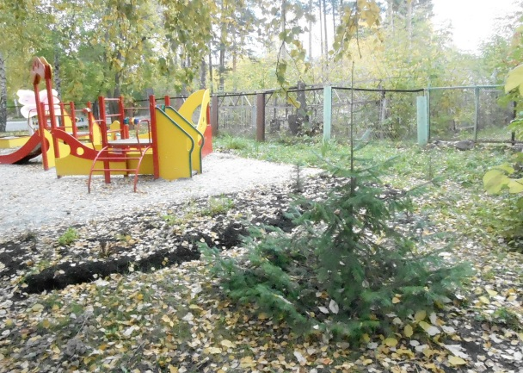
В Реже детский садик «Ёлочка» есть.
В нем групп, кабинетов просто не счесть!!!
Есть среди них КЛАССНЫЙ кабинет!
В котором работает ЛОГОПЕД.
Приходят к логопеду ребятишки, веселые девчонки и мальчишки!

Slide 4
Педагог я и психолог,
Врач, учитель-языковед,
Воспитатель, дефектолог,
А все вместе ЛОГОПЕД!

Slide 5
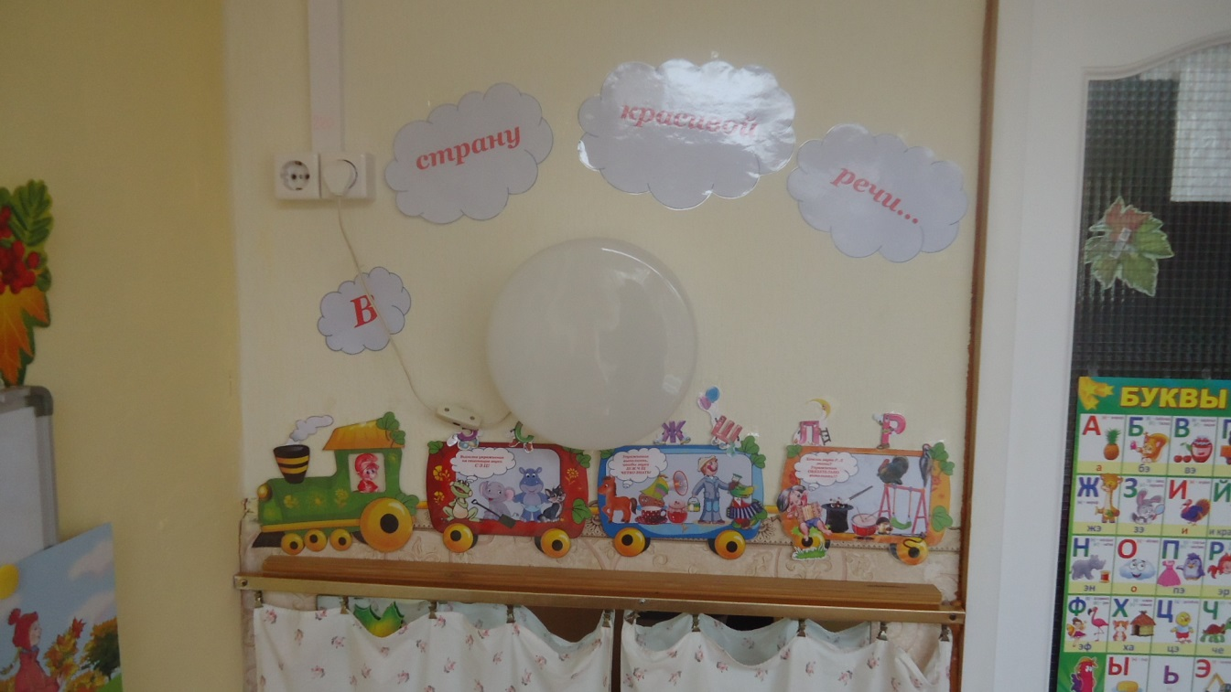
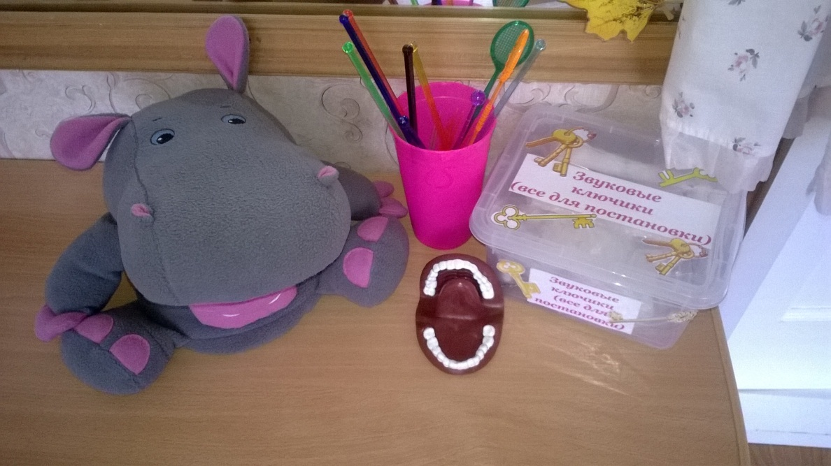
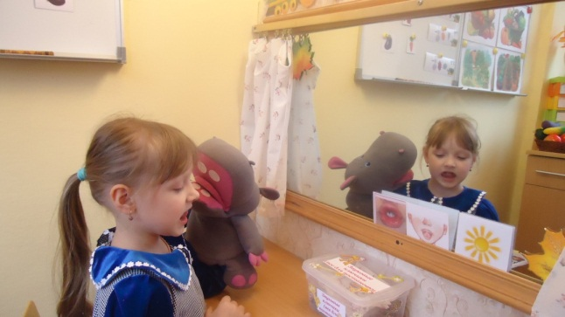
ЦЕНТР КОРРЕКЦИИ ЗВУКОПРОИЗНОШЕНИЯ
Посмотрите Все сюда!
Большое зеркало здесь у меня.
С ребеночком мы здесь садимся,
Дружно и вместе все делать стремимся.
Учимся здесь мы змейкой шипеть, пчелкой жужжать, как собачка рычать.
Также «часики» и «грибок»
Будем знать их мы на зубок!

Slide 6
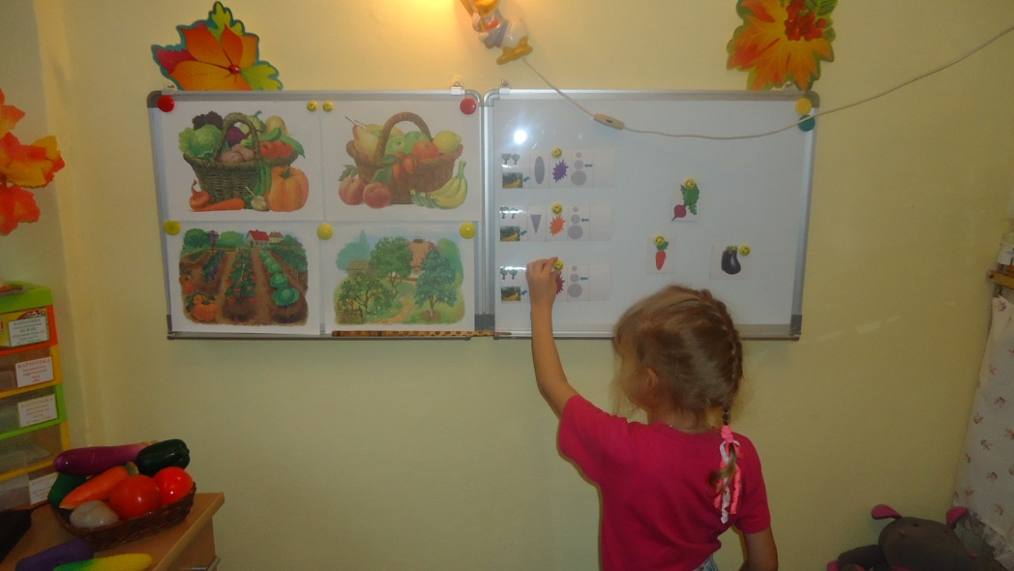
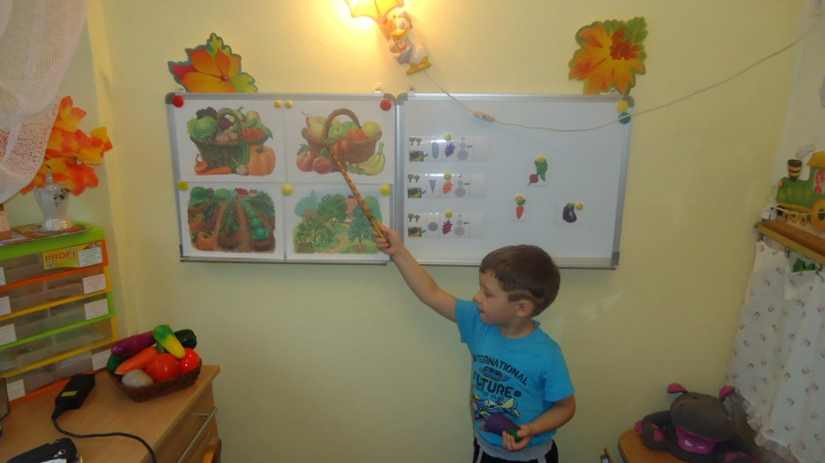
ОБРАЗОВАТЕЛЬНЫЙ ЦЕНТР

Slide 7
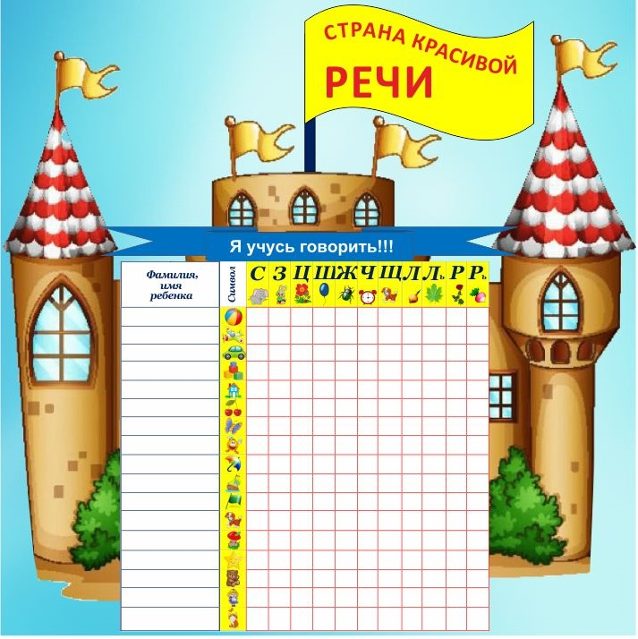
ЭКРАН ЗВУКОПРОИЗНОШЕНИЯ «Страна красивой речи»
Повышает мотивацию, заинтересованность детей в закреплении правильного звукопроизношения, повышает внимание к собственной речи и к речи своих товарищей.

Slide 8
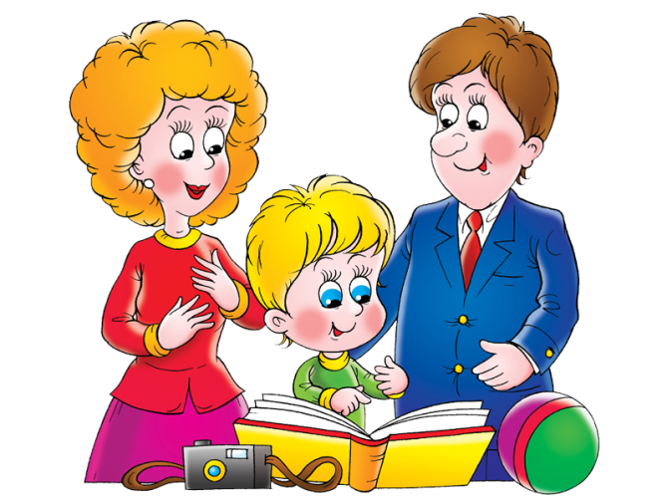
ИНФОРМАТИВНЫЙ ЦЕНТР
«Родители и педагоги – два берега одной реки»

Slide 9
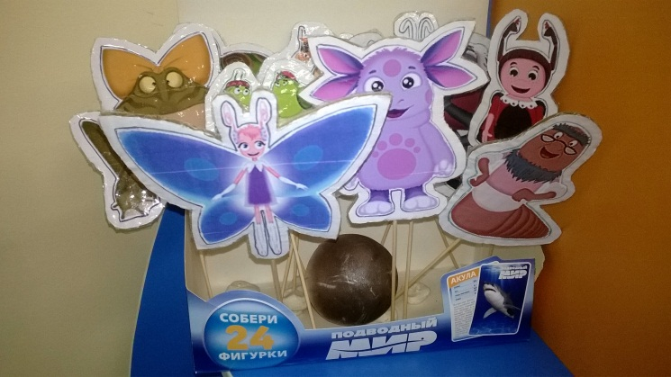
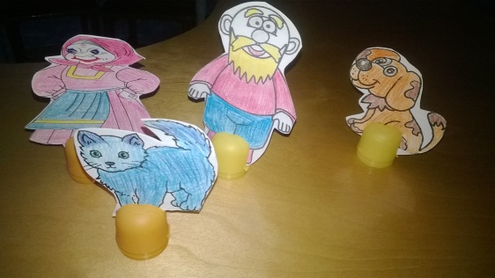
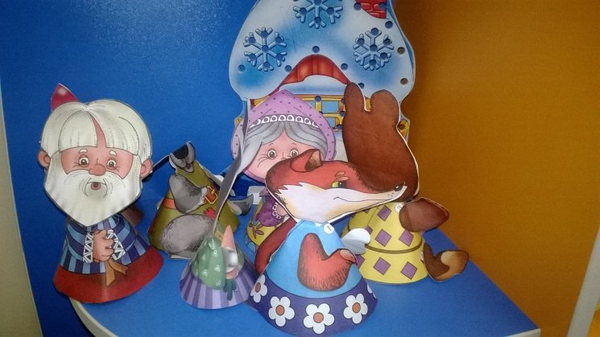
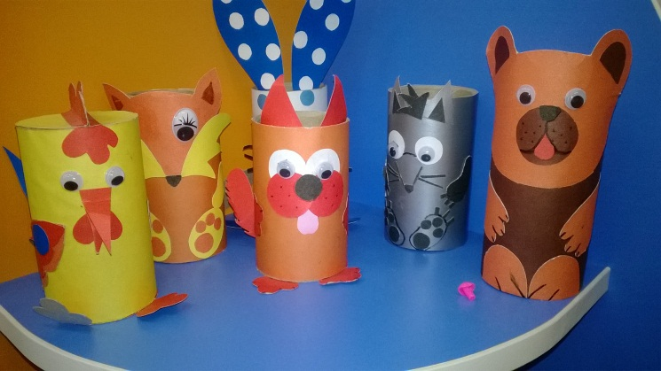
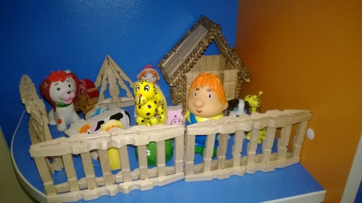
ТЕАТРАЛЬНЫЙ центр «В гостях у сказки»
В этом центре
волшебный мир театра.
В этом уголке мир игры и приключений.
Любой малыш здесь хочет побывать.
Вдруг превратиться в золушку иль в принца
И всем свои таланты показать!

Slide 10
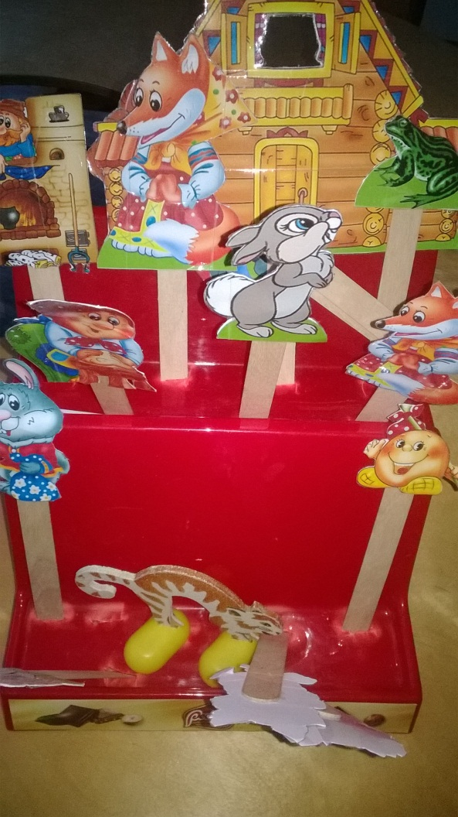
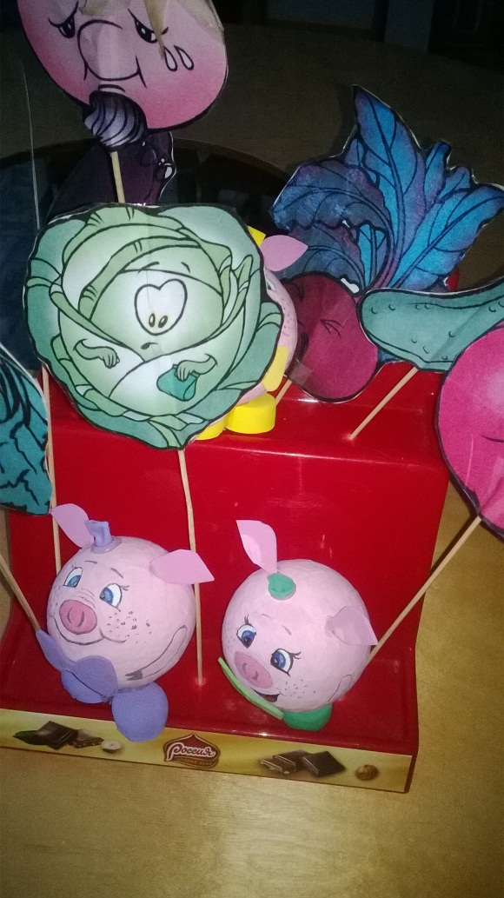
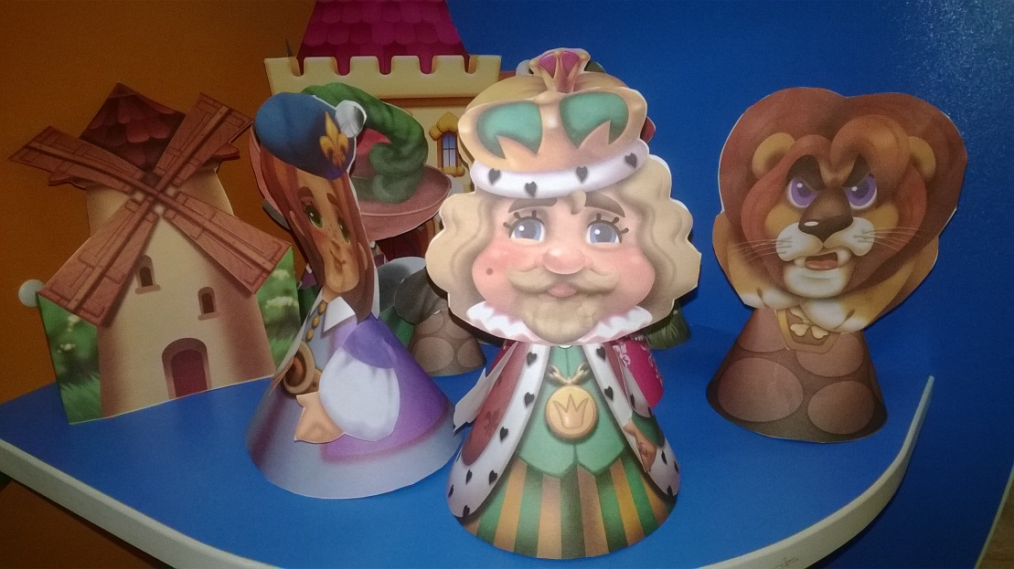

Slide 11
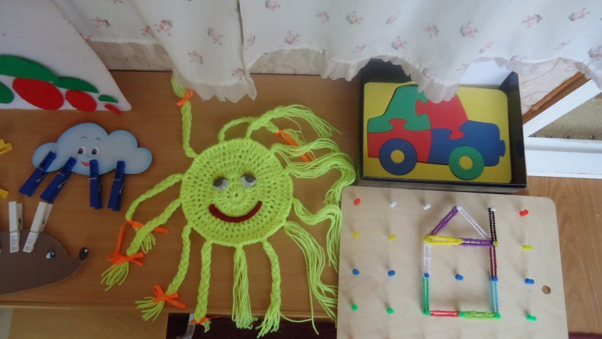
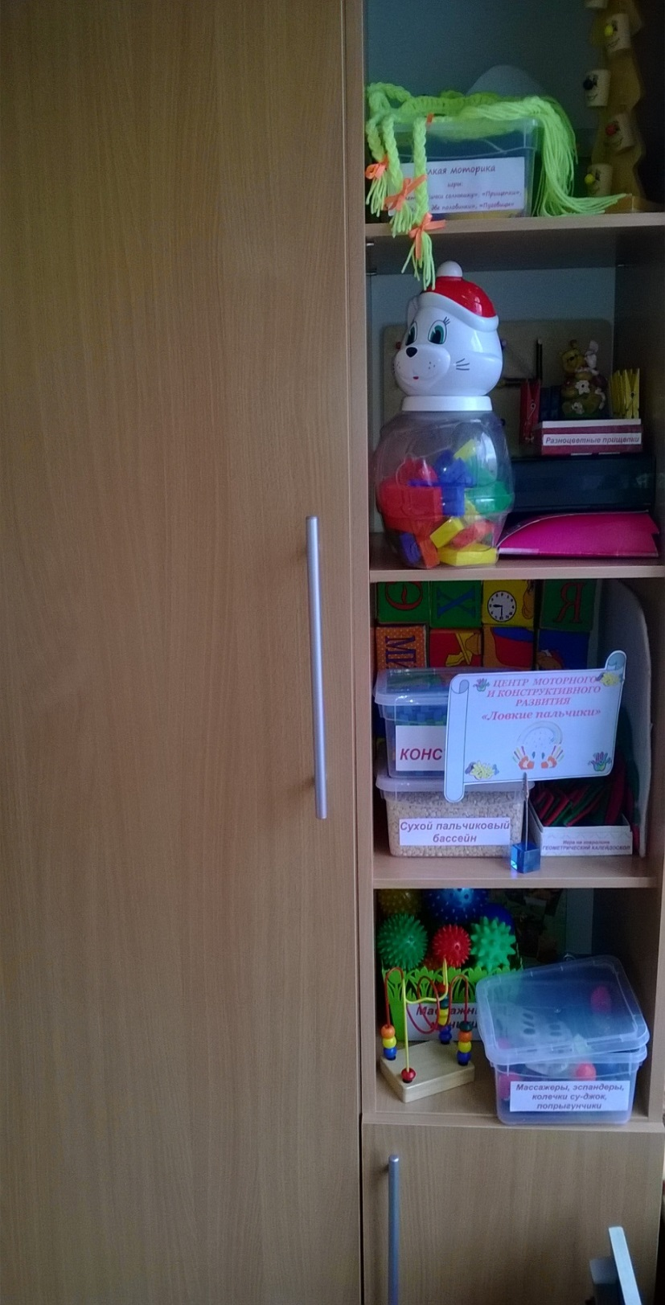
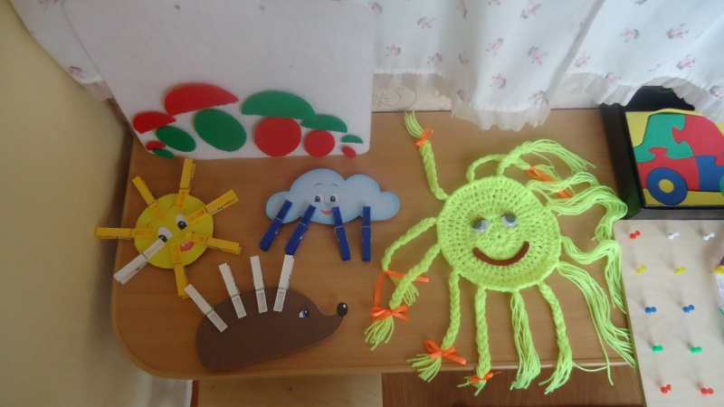
ЦЕНТР МОТОРНОГО И КОНСТРУКТИВНОГО РАЗВИТИЯ «Ловкие пальчики»
Ну а здесь пальчики наши играют , и речь нам быстро развивают!

Slide 12
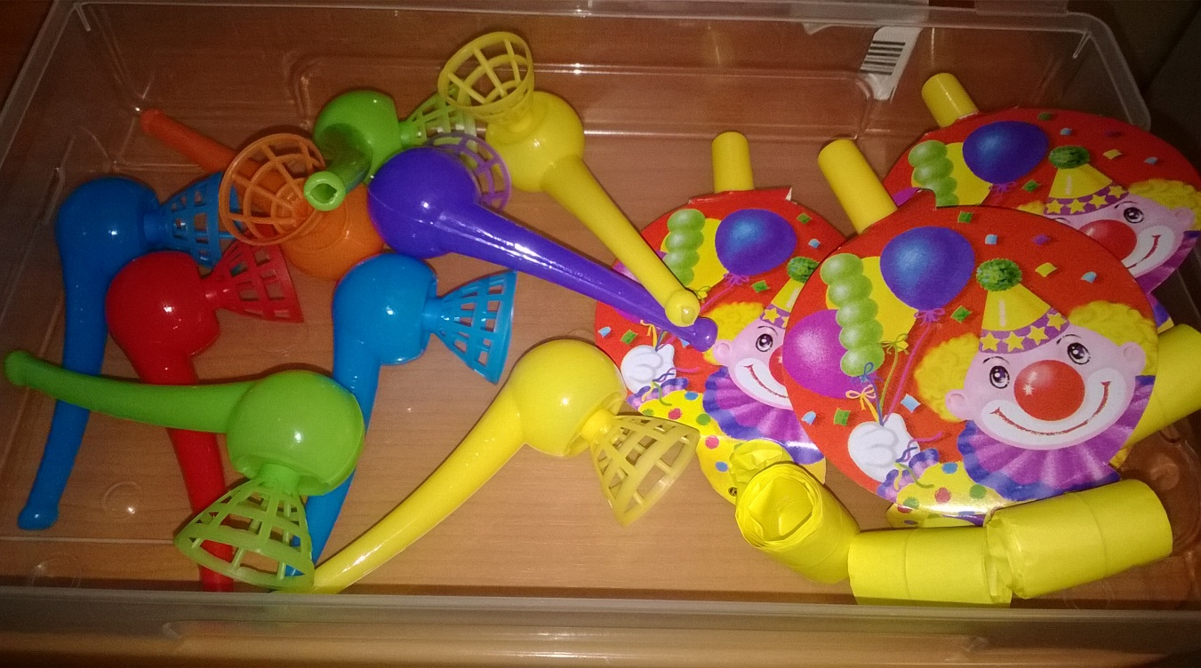
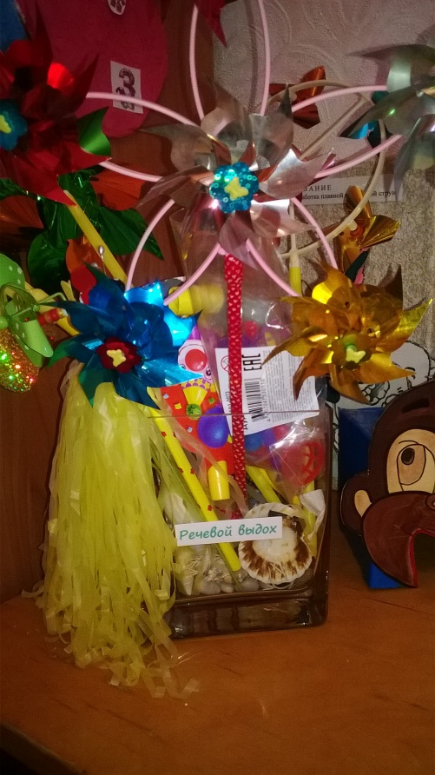
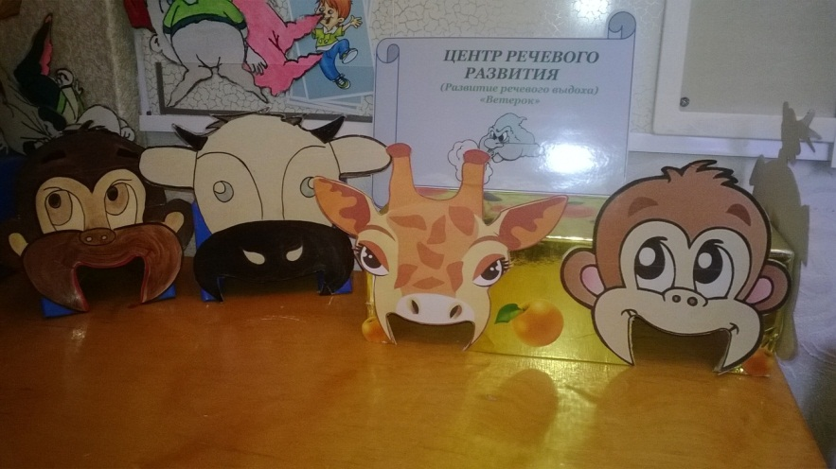
ЦЕНТР РЕЧЕВОГО РАЗВИТИЯ (Развитие речевого выдоха) «Ветерок»
В этом центре живет Ветерок.
Учит нас дышать чуток.
Дуем сильно мы, друзья!
Нам без этого НЕЛЬЗЯ!!!

Slide 13
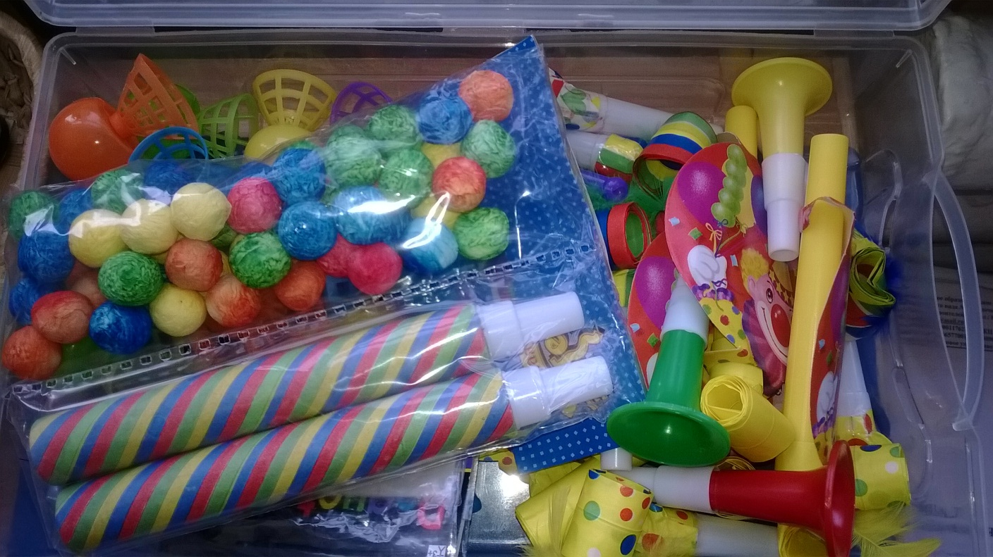

Slide 14
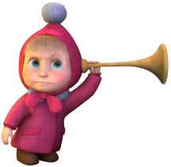
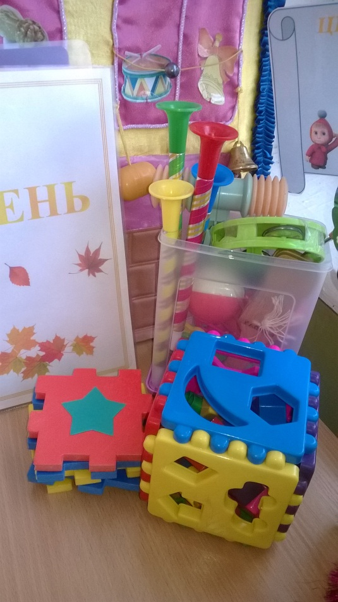
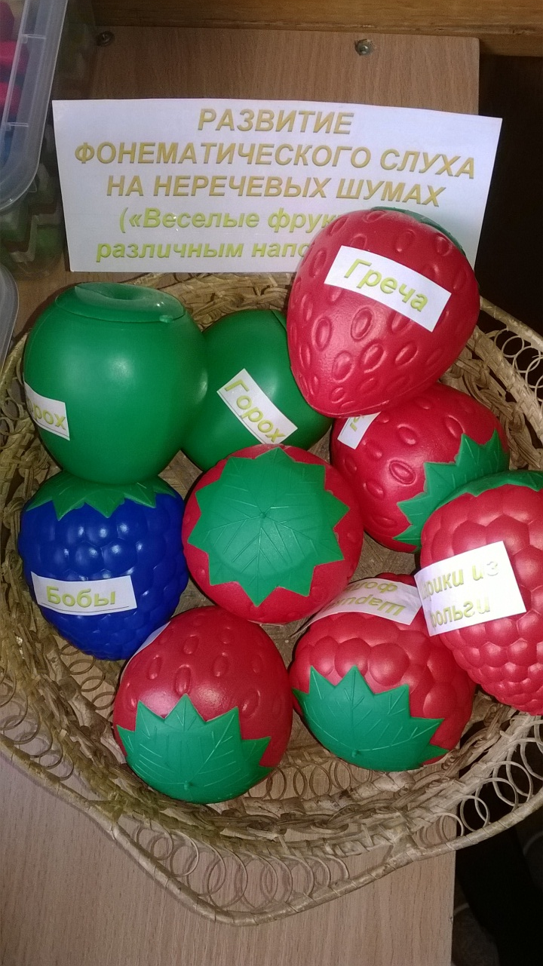
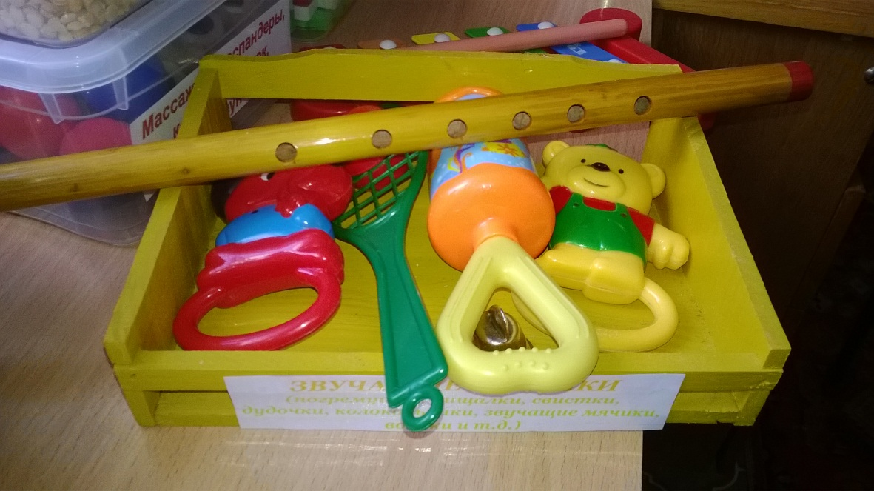
ЦЕНТР СЕНСОРНОГО РАЗВИТИЯ «В мире звуков»

